Slide 1

Аміноглікозиди 1 покоління

Slide 2

Вступ
Аміноглікозиди — природні та напівсинтетичні антибіотики, отримані з бактерій актиноміцетів. Вони були одними з перших антибіотиків, які увійшли в рутинну клінічну практику в середині ХХ ст. Їх широко застосовували як препарати першого вибору, але поступово вони втратили популярність через використання менш токсичних антибіотиків із ширшим спектром дії.
Останнім часом спостерігається відродження інтересу до препаратів цієї групи: впроваджено нові ефективні засоби, а також комбінації аміноглікозидів з іншими антибіотиками, що чинять синергічну дію та ефективні проти мультирезистентних штамів бактерій

Slide 3
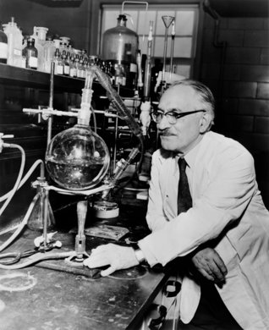
Історія
Історично другим антибіотиком після пеніциліну та першим антибіотиком групи аміноглікозидів став стрептоміцин, який американський мікробіолог родом з України Зельман Ваксман виділив у 1943 р. із бактерій Streptomyces griseus. Вже наступного року стрептоміцин було схвалено до застосування у людей. Він виявися активним зокрема проти збудників чуми та туберкульозу.

Slide 4
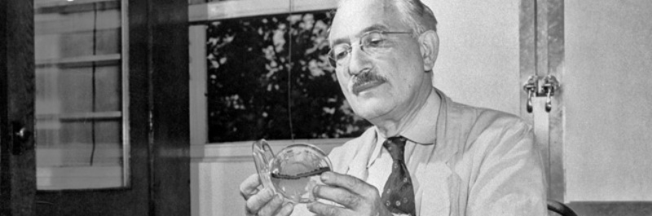
Історія
Пізніше, у 1949 році Ваксман та Лешевальє виділили з культури Streptomyces fradiae інший аміноглікозид — неоміцин. У 1957 році в Японії було отримано канаміцин з культури Streptomyces kanamyceticus.

Slide 5
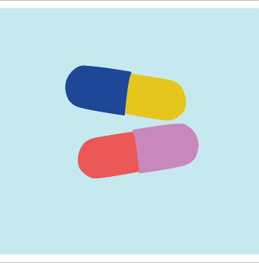
Класифікація
I покоління — Стрептоміцин,
Неоміцин, Канаміцин, Мономіцин
II покоління — Гентаміцин.
III покоління — Тобраміцин,
Сизоміцин, Амікацин, Нетилміцин.
IV покоління — Ізепаміцин.

Slide 6
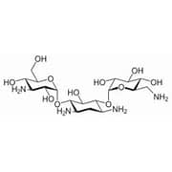
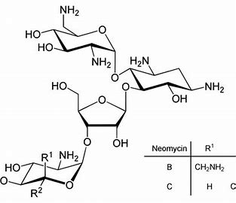
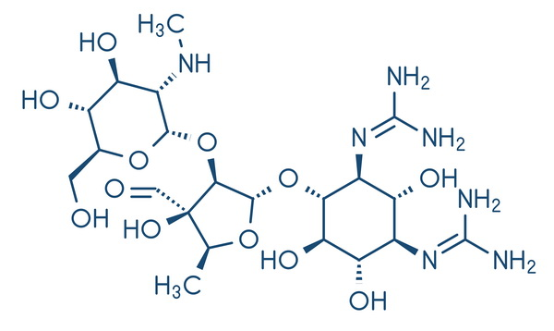
Будова
Аміноглікозиди мають спільну хімічну будову: їх молекула містить аміноцукри, які з'єднуються глікозидним зв'язком з агліконом (нецукровим фрагментом).

Slide 7

Спектр дії
Пригнічують більшою мірою грамнегативні бактерії (кишкову паличку, сальмонели, клебсієли, особливо К. pneumoniae, протей, ієрсинії, бруцели, кампілобактери, гелікобактери, серації, шигели тощо), хоча впливають і на деякі грампозитивні мікроорганізми, зокрема на стафілококи, які резистентні до інших антибіотиків.
Стрептоміцин, канаміцин активні відносно М. tuberculosis і деяких атипових мікобактерій.

Slide 8

Синергія
Аміноглікозиди проявляють синергічну дію у комбінації з β-лактамами (пеніцилінами, цефалоспоринами, карбапенемами), фторхінолонами, що дозволяє включати їх у складні схеми емпіричної терапії та індивідуалізувати лікування.
Так, здатність до пригнічення синьогнійної палички зростає при поєднанні гентаміцину, тобраміцину, амікацину, нетилміцину з цефалоспоринами, що мають антипсевдомонадну активність (цефтазидимом, цефоперазоном, цефепімом, сульперазоном).

Slide 9
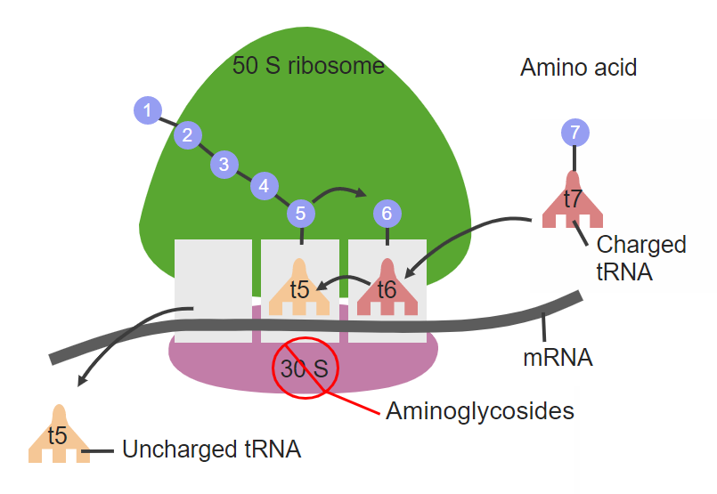
Механізм дії
а) зв'язуються з ЗОБ-рибосомною субодиницею на стадії ініціації білкового синтезу та елонгації по- ліпептидного ланцюга, що призводить до припинення синтезу білків та до синтезу неповноцінних протеїнів мікроорганізмів;
б) перешкоджають реплікації ДНК.
Для прояву антибактеріальної дії аміноглікозидів необхідне їх зв'язування з мембранними структурами бактеріальної клітини та респіраторними хінонами. Останні забезпечують транспорт аміноглікозидів всередину клітини та доставку до рибосом.

Slide 10
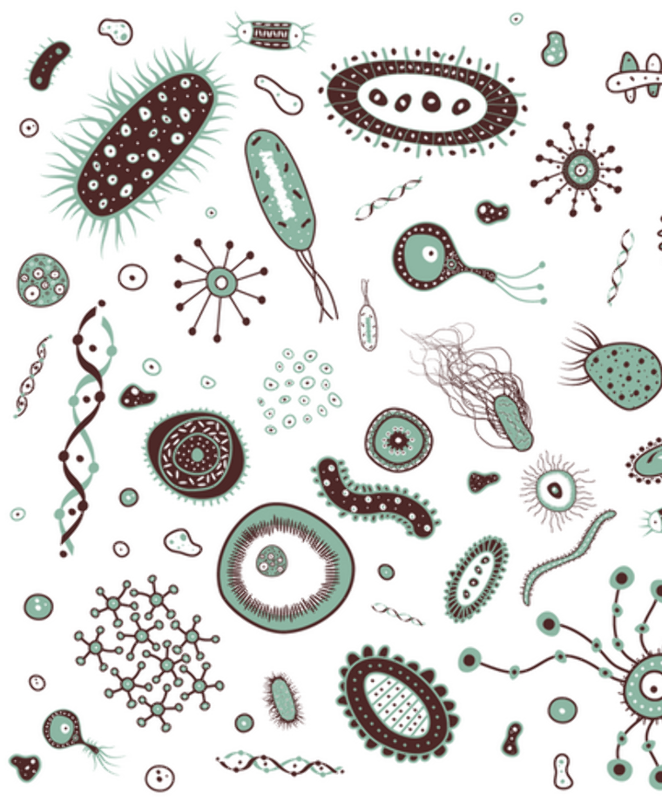
Резистентність
Природну резистентність до аміноглікозидів проявляють мікроорганізми, в яких відсутні респіраторні хінони, зокрема анаероби – клостридії та бактероїди. Тому при тяжких інфекціях, викликаних асоційованою мікрофлорою, аміноглікозиди звичайно поєднують з антианаеробними препаратами – кліндаміцином, метронідазолом чи з цефалоспоринами, що мають антианаеробну активність (цефокситином).

Slide 11

Резистентність
До аміноглікозидів спостерігається неповна перехресна резистентність: мікобактерії туберкульозу, які стійкі до стрептоміцину, можуть зберігати чутливість до ка- наміцину, а гентаміциностійкі синьогнійні палички – до амікацину.

Slide 12
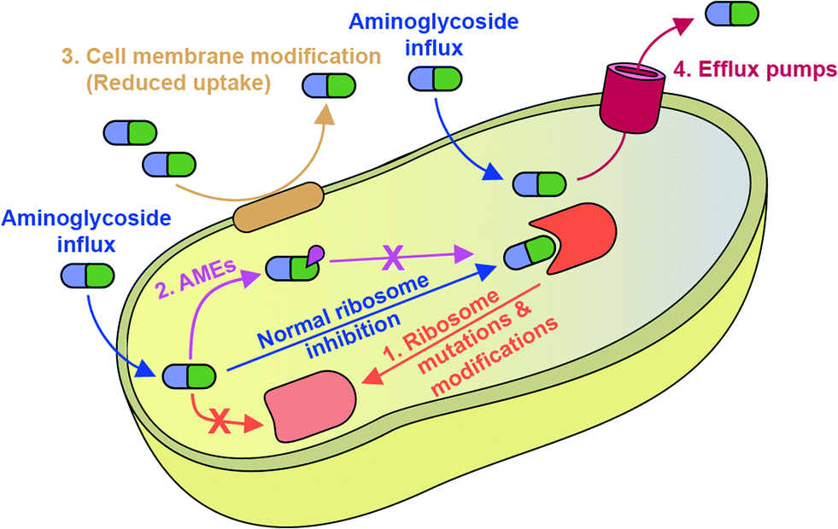
Резистентність
Стійкість бактерій до аміноглікозидів опосередкована різними механізмами, зокрема модифікацією самого антибіотика, його мішені або використанням ефлюксних систем, що виводять препарат із бактеріальної клітини.

Slide 13
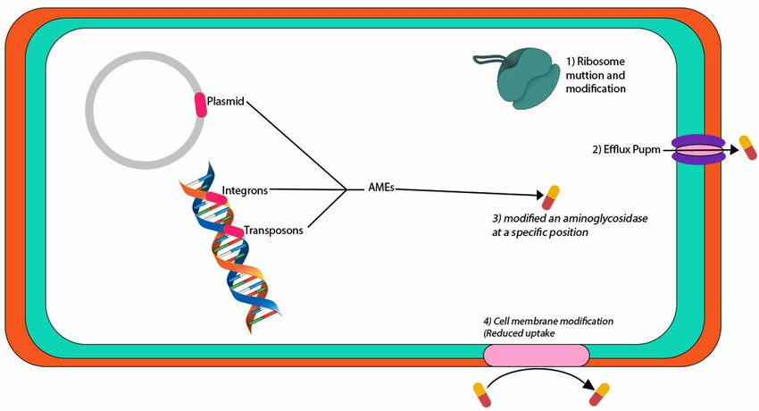
Резистентність
Гени ферментів, що модифікують аміноглікозиди (aminoglycoside-modifying enzyme — AME), часто розташовуються в плазмідах, що містять гени бета-лактамаз і карбапенемаз, які зумовлюють стійкість до інших антибіотиків. Скоріш за все, гени AME шляхом горизонтального переносу потрапляють в патогенні бактерії із актиноміцетів, які продукують аміноглікозиди (за допомогою AME актиноміцети захищаються від власних антибіотиків). Описано більше 100 AME, які шляхом ацетилювання, фосфорилювання або аденілювання молекул аміноглікозидів зменшують їхню здатність зв’язуватися з мішенями і таким чином знешкоджують.

Slide 14
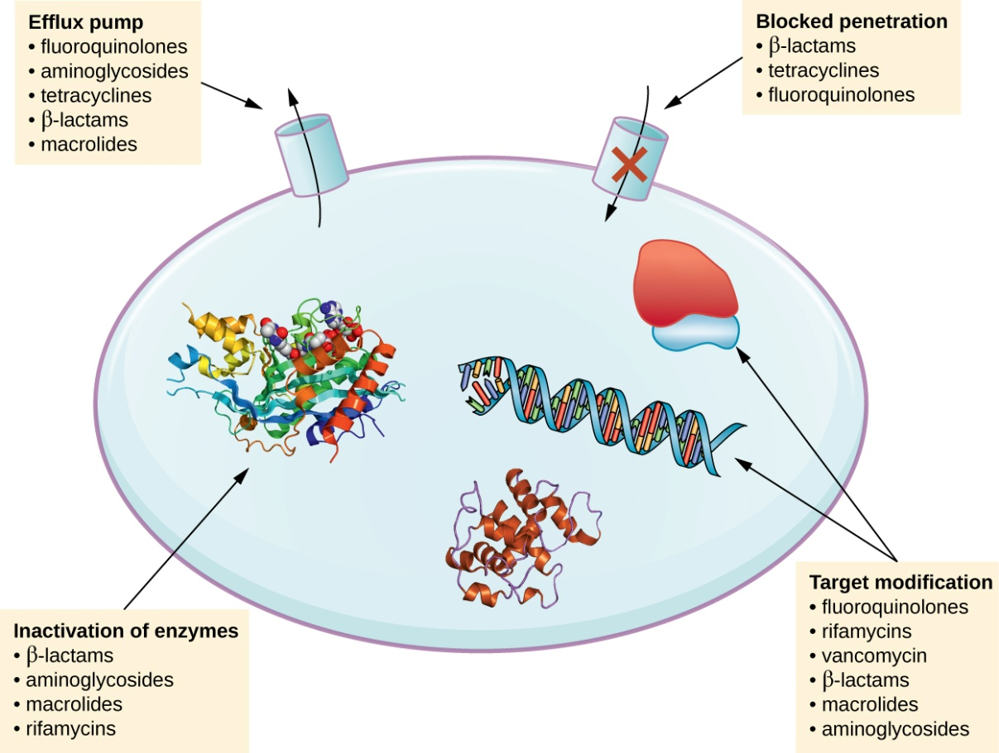
Резистентність
Нечутливість бактерії до аміноглікозидів може бути зумовлена зміною мішені останніх, а саме 16S рРНК. Ферменти рРНК-метилтрансфераза (RMT) шляхом метилювання рРНК перешкоджають зв’язуванню антибіотика з рибосомою.

Slide 15
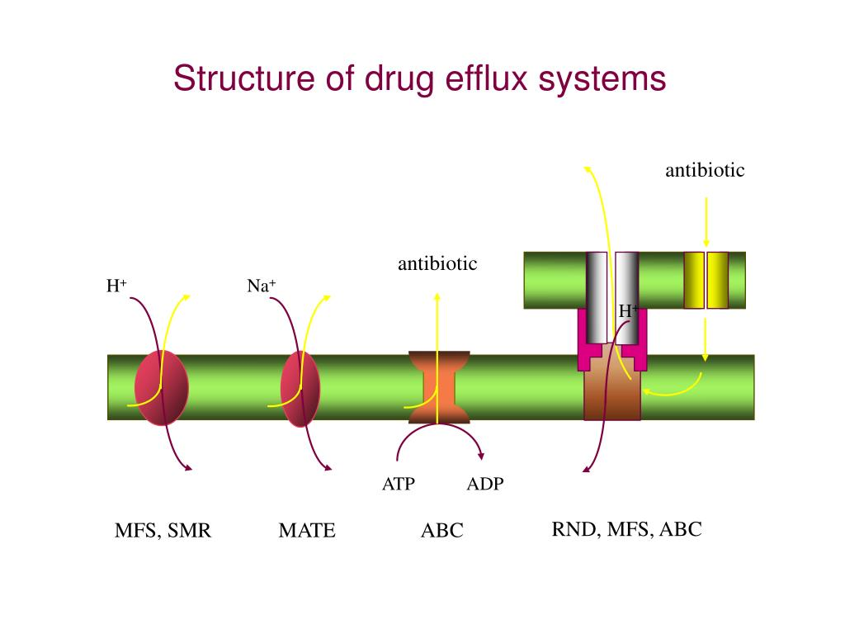
Резистентність
Деякі патогенні бактерії (наприклад, P. aeruginosa, A. baumannii, Mycobacteria spp.) виявляють первинну резистентність до аміноглікозидів, пов’язану з наявністю систем ефлюксу — ферментних систем, що, наче помпи, «викачують» антибіотик за межі клітини. Такі системи можуть бути множинними та виводити із бактерії антибіотики різних груп.
Поширення серед бактерій резистентності до традиційних аміноглікозидів стало поштовхом до створення арбекацину та плазоміцину — антибіотиків, які не чутливі до дії AME та досі зберігають високу активність.

Slide 16

Фармакокінетика
Погано всмоктується у травній системі та майже повністю виводиться кишечником, застосовується тільки парентерально.
Стрептоміцин при в/м введенні швидко та повністю абсорбується у кров. Cmax його в крові спостерігається через 1–2 год. Після одноразового введення у середній терапевтичній дозі антибіотик визначається у крові впродовж 6–8 год. Створюються високі концентрації препарату в легенях, нирках, печінці, позаклітинній рідині. Препарат має слабку тропність до жирової та кісткової тканин. Через неушкоджений ГЕБ не проникає.

Slide 17
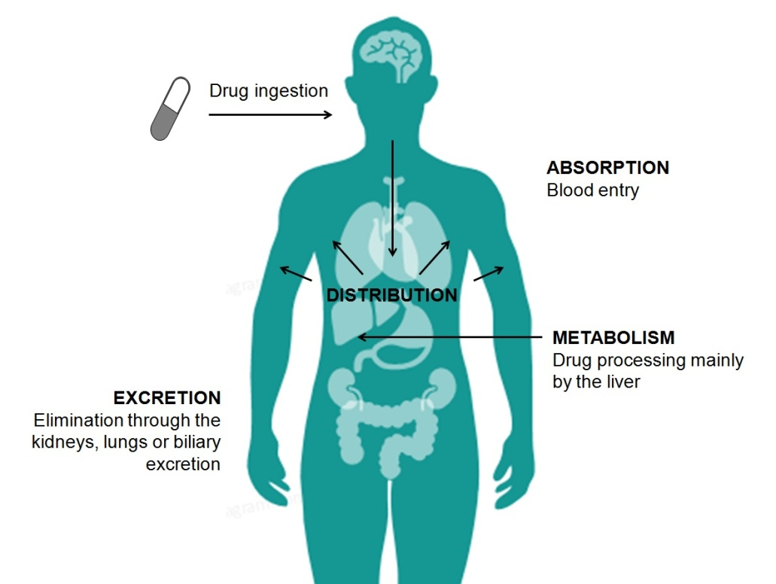
Фармакокінетика
Добре проникає крізь плаценту та у грудне молоко.
Препарат зв’язується з білками крові менше ніж на 10%.
При нормальній видільній функції нирок при повторних введеннях не накопичується в організмі.
Не метаболізується. Т½ становить 2–4 год.
Екскретується переважно нирками (95%) у незмінному стані.
Виведення препарату сповільнюється при порушенні
функцій нирок, при цьому концентрація його в організмі
підвищується та можуть розвинутися побічні реакції
(нейротоксичні).

Slide 18
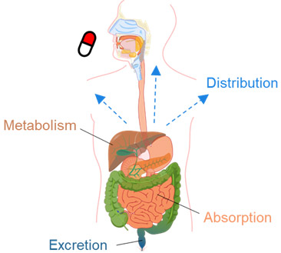
Фармакокінетика
Аміноглікозиди мають здатність накопичуватись у клітинах ниркових канальців. Концентрація аміноглікозидів (за винятком стрептоміцину) у корі нирок у 100 разів перевищує їх концентрацію у сироватці крові. Навіть через 25 днів після припинення лікування аміноглікозиди визначаються у тканині нирок.
Антибактеріальний ефект аміноглікозидів, які належать до дозозалежних антибіотиків, прямо залежить від їх концентрації в інфекційному вогнищі.

Slide 19
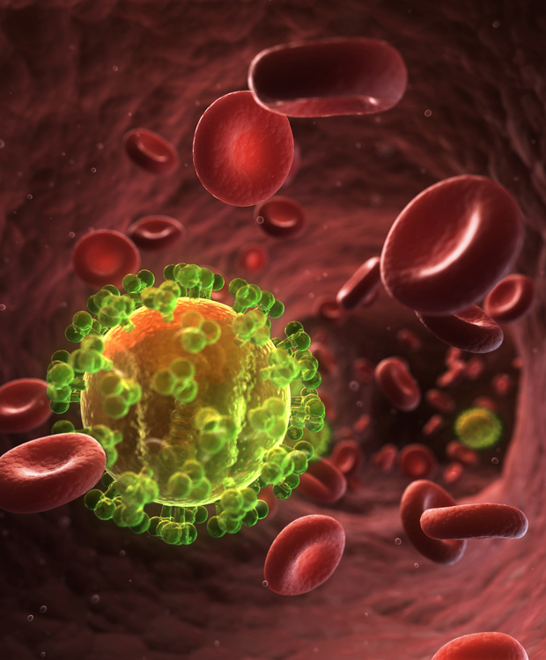
Показання
Аміноглікозиди застосовують переважно при тяжких системних інфекціях, що спричинюють аеробні грамнегативні бактерії та стафілококи: при сепсисі, септичному ендокардиті, остеомієліті, перитоніті, інфекціях органів малого таза, септичному артриті, госпітальних пневмоніях, гарячці у хворих на нейтропенію, діабетичній стопі, менінгіти.
Эта фотография, автор: неизвестен, лицензия: CC BY-ND.

Slide 20
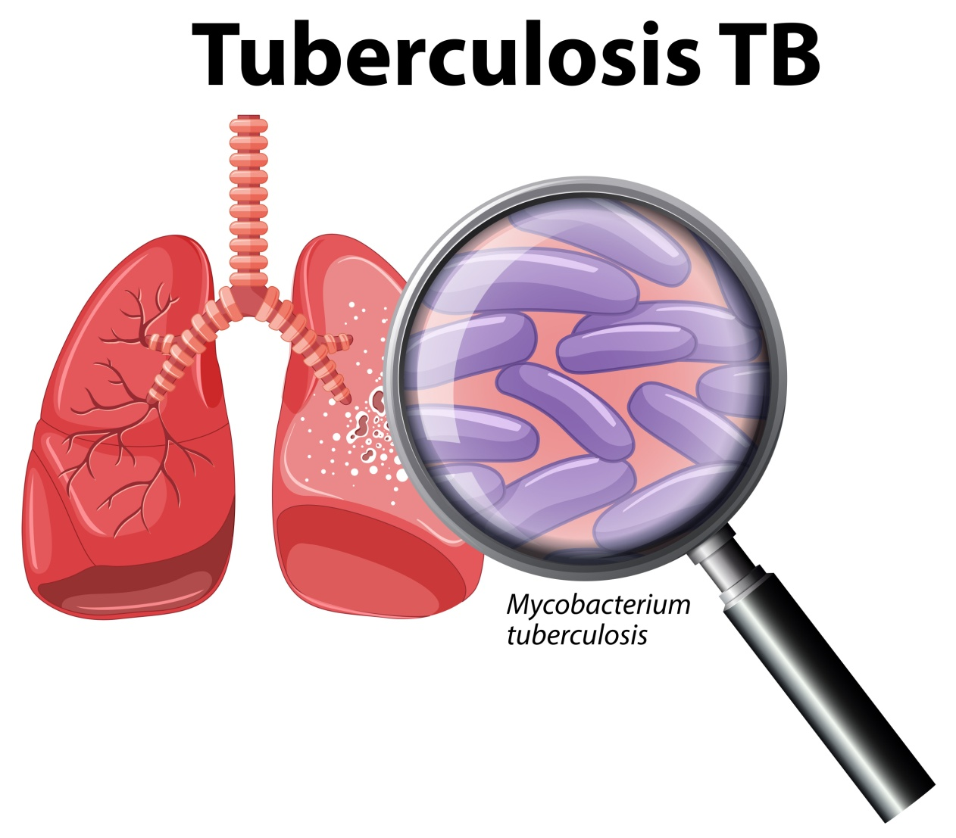
Показання
Стрептоміцин був створений як перший антибіотик для лікування туберкульозу і залишається препаратом першої лінії для лікування туберкульозу. Як резервні препарати для лікування туберкульозу застосовують канаміцин та амікацин при неефективності основних протитуберкульозних засобів. Стрептоміцин застосовується в лікуванні туляремії, чуми, бруцельозу.

Slide 21

Показання
Неоміцин, мономіцин використовують місцево (при захворюваннях шкіри, очей, вух), мономіцин, канаміцин – перорально (для стерилізації кишечнику перед оперативним втручанням, перед застосуванням шунодепресантів, при амебіазі, у комплексній терапії печінкової коми – для зменшення кількості мікроорганізмів у шлунково-кишковому тракті і, відповідно, утворення аміаку).

Slide 22

Протипоказання
захворювання слухового і вестибулярного апаратів, пов’язані з невритом VIII пари черепних нервів та перенесеним отоневритом; тяжкі форми серцево-судинної та ниркової недостатності; порушення мозкового кровообігу; облітеруючий ендартеріїт; підвищена чутливість до стрептоміцину та/або інших аміноглікозидів; міастенія; ботулізм; схильність до кровотеч.
Внутрішньокавернозне введення протипоказане при незарощенні плевральної порожнини у місці введення катетера та при прикореневій локалізації каверни.

Slide 23
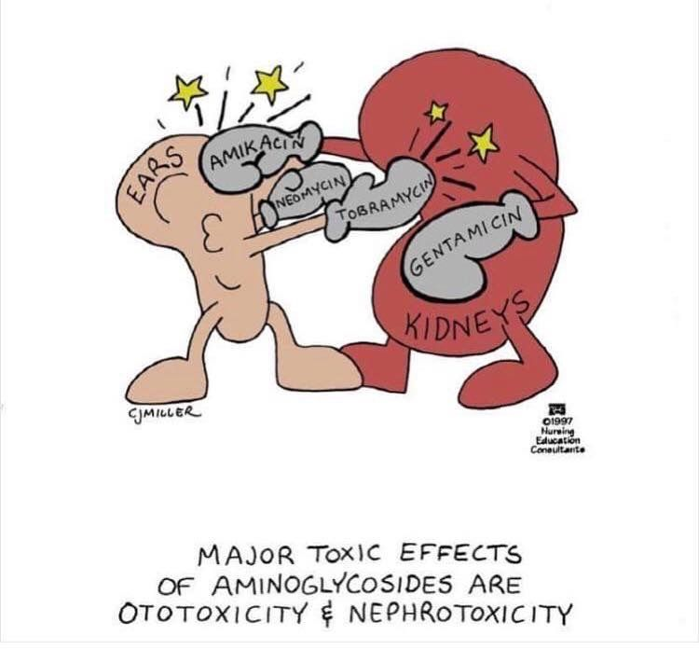
Побічні ефекти
ураження нирок (нефротоксичність);
зниження слуху (ототоксичність);
порушення роботи вестибулярного апарату;
нервово-м 'язові блокади (пригнічення процесу дихання, що веде біля паралічу дихальної мускулатури);
поразка нервової системи: слабкість, сонливість, головні болі, судомні скорочення м 'язів, відчуття оніміння, покалювання в м' язах;
алергічні реакції - фіксуються рідко.

Slide 24

Побічні ефекти
Ототоксична дія аміноглікозидів є наслідком їх інтенсивного зв'язування з фос- фоінозитидами клітинних мембран структур внутрішнього вуха з розвитком часткової або повної втрати слуху; у дітей раннього віку розвиток глухоти тягне за собою і виникнення німоти.
Першими проявами ототоксичної дії бувають вестибулярні розлади (запаморочення, зміни ходи), дзвін у вухах, зміна сприйняття високих частот (понад 4000 Гц) при аудіометрії.

Slide 25
Розвитку ототоксичної дії аміноглікозидів сприяють:
застосування їх у великих дозах,
наявність у хворого отиту,
менінгіту,
травм черепа,
гіпоксії,
перевищення допустимих термінів лікування (понад 2 тижні),
попереднє або одночасне з аміноглікозидами застосування потужних діуретинів (фуросеміду, кислоти етакринової, маніту, тіазидів).

Slide 26
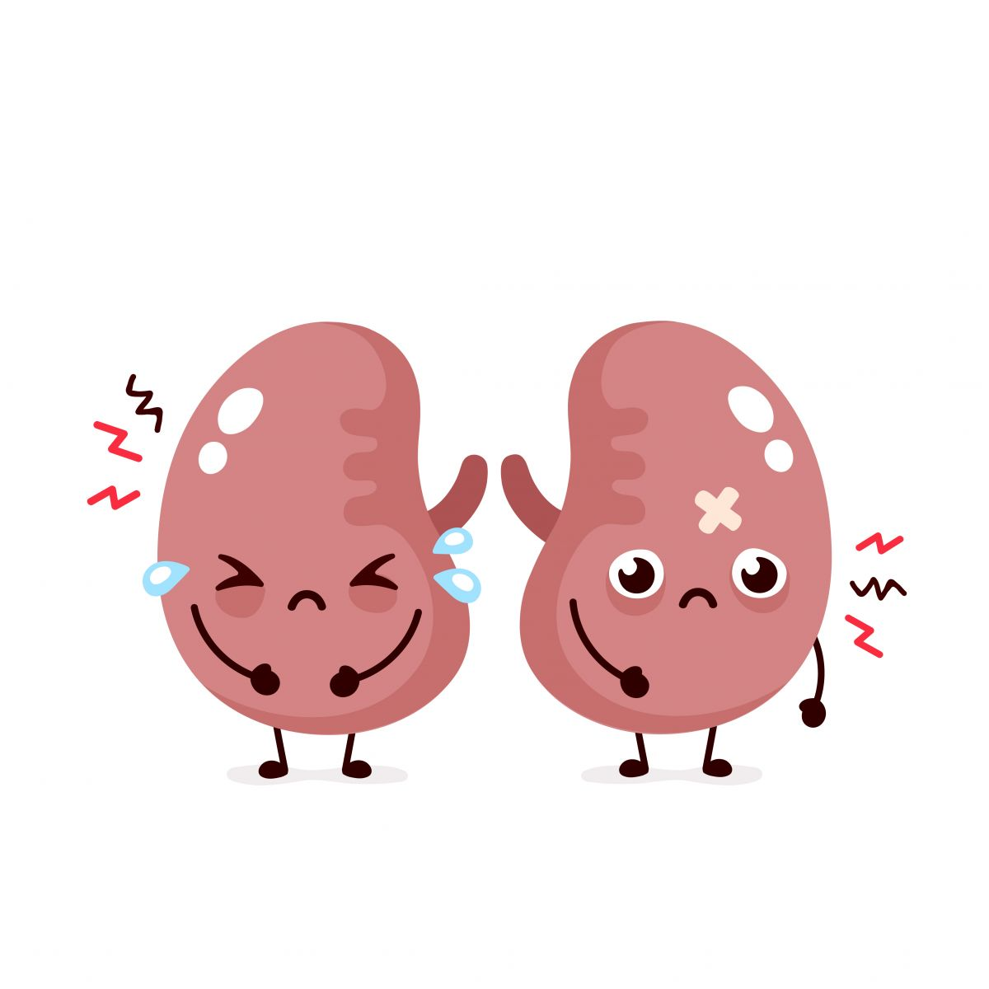
Побічні ефекти
Порушення функції нирок є найбільш небезпечним при застосуванні гентаміцину, тобраміцииу, канаміцину.
Фактором ризику ураження нирок при лікуванні аміноглікозидами є одночасне або попереднє призначення петльових діуретинів (фуросеміду, етакринової кислоти), інших аміноглікозидів, цефалоспоринів, ванкоміцину, амфотерицину В, нестероїдних протизапальних агентів, кліндаміцину тощо.

Slide 27

Побічні ефекти
Нейротоксичність аміноглікозидів пов'язана з їх здатністю порушувати синаптич- ну передачу імпульсів (за рахунок гальмування вивільнення Са2* і ацетилхоліну з пре- синаптичних закінчень).
Вона проявляється різкою м'язовою слабкістю (навіть при коротких курсах лікування аміноглікозидами), пригніченням скорочення дихальної мускулатури і навіть зупинкою дихання.
Ймовірність даного ускладнення зростає в осіб, що отримували міорелаксанти, при міастенії, паркінсонізмі, при одночасному застосуванні препаратів магнію, антидепресантів, антибіотиків з групи лінкозамідів.

Slide 28

Побічні ефекти
При виникненні симптомів нервово-м'язової блокади показане внутрішньовенне введення розчину кальцію хлориду, антихолінестеразних препаратів (прозерину), за необхідності – проведення гемодіалізу, перитонеального діалізу, реанімаційних заходів.

Slide 29

Взаємодія з іншими лікарськими засобами
Аміноглікозиди не можна змішувати в одному шприці чи в одній інфузійній системі з β-лактамними антибіотиками або гепарином.
До посилення нефро- та ототоксичної дії аміноглікозидів призводить одночасне застосування двох аміноглікозидів або поєднання з іншими нефро- та ототоксичними препаратами (поліміксином В, ванкоміцином, петльовими діуретиками, циклоспорином тощо).
При поєднанні аміноглікозидів із засобами для інгаляційного наркозу, опіоїдними анальгетиками, магнію сульфатом, а також при переливанні великої кількості крові з цитратними консервантами можливе посилення нервово-м’язової блокади.
Індометацин, фенілбутазон та інші НПВП, що порушують нирковий кровообіг, можуть уповільнювати швидкість виведення аміноглікозидів.

Slide 30
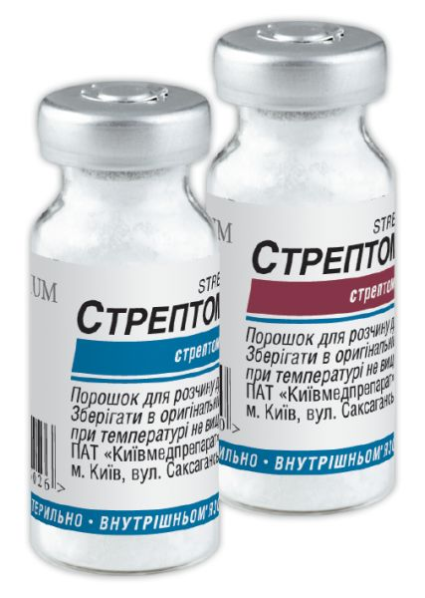
Стрептоміцин
лікування вперше виявленого туберкульозу легень та туберкульозних уражень інших органів. Хворим, які лікувалися раніше, препарат доцільно призначати після лабораторного виявлення чутливості до нього виділених пацієнтом мікобактерій.
Інфекційно-запальні процеси різної локації, що спричинені грампозитивними та грамнегативними мікроорганізмами, чутливими до препарату: при пневмонії, спричиненій клебсієлами, при ендокардиті, чумі, туляремії, бруцельозі.

Slide 31
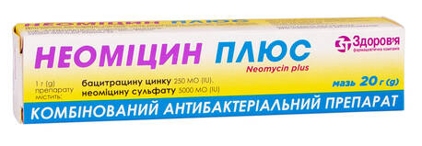
Неоміцин
Оскільки всмоктування бацитрацину і неоміцину через уражену шкіру незначне, максимальна концентрація препарату досягається у місці застосування. Тканинна переносимість оцінюється як відмінна, інактивація біологічними продуктами, кров’ю і тканинними компонентами не відзначається.
Місцеве лікування та профілактика бактеріальних інфекцій шкіри, спричинених чутливими до препарату мікроорганізмами:
– фурункули, карбункули (після хірургічного втручання), абсцеси (після розтину), сикоз, у т.ч. глибокий, у ділянці підборіддя, гнійний гідраденіт, псевдофурункульоз, пароніхії;
– бактеріальні інфекції шкіри обмеженого ступеня, у т.ч. контагіозне імпетиго, інфіковані варикозні виразки, вторинні інфекції при екземі, інфекції при опіках, після косметичної хірургії і пересадки шкіри (також із профілактичною метою та при застосуванні пов’язок);
– як допоміжна терапія при лікуванні інфікованих ран (наприклад, при зовнішньому отиті, вторинному інфікуванні хірургічних рубців).

Slide 32
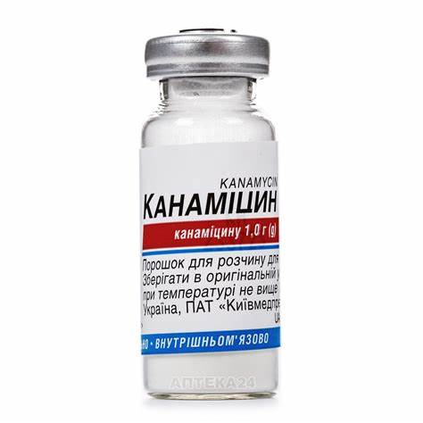
Канаміцин
тяжкі гнійно-септичні захворювання (сепсис, менінгіт, перитоніт, септичний ендокардит);
інфекційно-запальні захворювання органів дихання (пневмонія, емпієма плеври, абсцес легень);
інфекції нирок і сечовивідних шляхів;
гнійні ускладнення у післяопераційний період;
інфіковані опіки;
туберкульоз легень і туберкульозні ураження інших органів, спричинені мікроорганізмами, резистентними до протитуберкульозних засобів І та ІІ ряду та чутливими до канаміцину

Slide 33

Дякую за увагу!

